Slide 1

Терроризм в современном мире и в России

Slide 2
Слово террор произошло из латинского языка: terror – страх, ужас. Действительно, любые действия террориста (даже не связанные с убийством) всегда предполагают насилие, принуждение, угрозу

Slide 3
Терроризм – угроза обществу
В конце 20-го и начале 21-го века в жизнь молодой России вошло
такое уродливое явление - терроризм. Средства массовой информации
пестрят заголовками, напоминающими сводки с полей сражений.
На самом деле так оно и есть: терроризм уже давно объявил войну
миру. Понятия теракт, террорист - смертник, пояс шахида,
захват заложников и т.д. стали неотъемлемой частью
современного мира. Часто жертвами терроризма становятся
невинные люди, среди которых есть и дети.

Slide 4
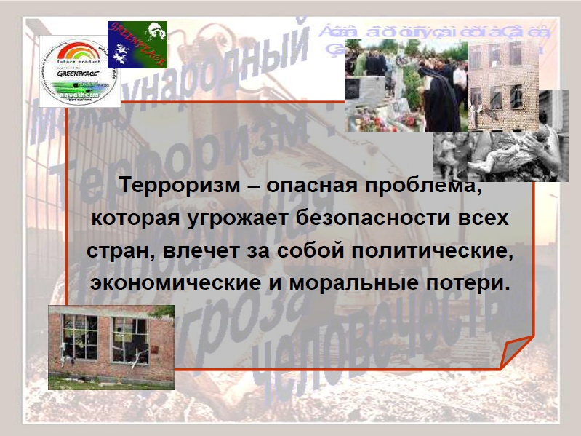

Slide 5
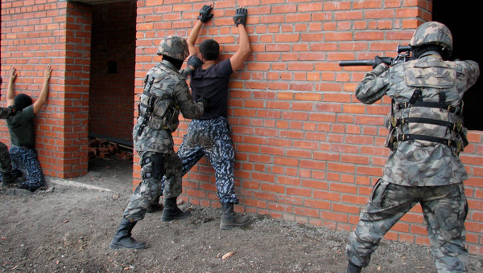
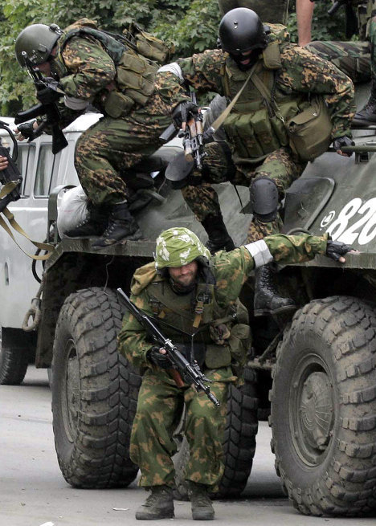
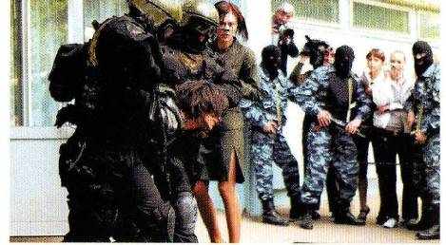
Терроризм – это одна из форм организованного насилия.

Slide 6
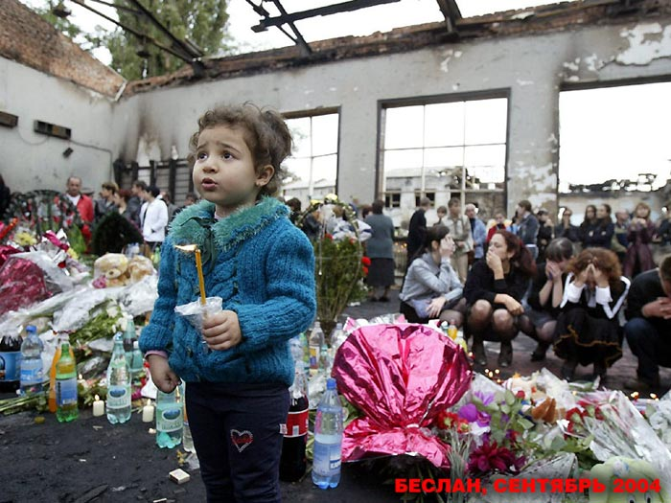
Террористическая акция рассчитана на определённый эффект: посеять страх, создать угрозу широкому кругу лиц.

Slide 7
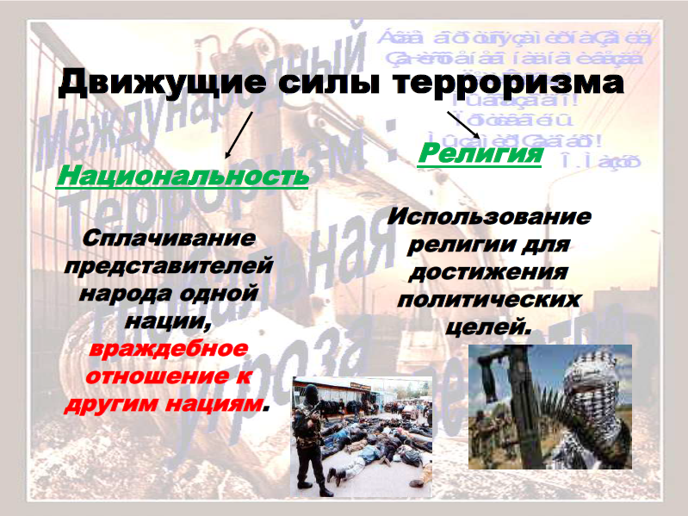

Slide 8
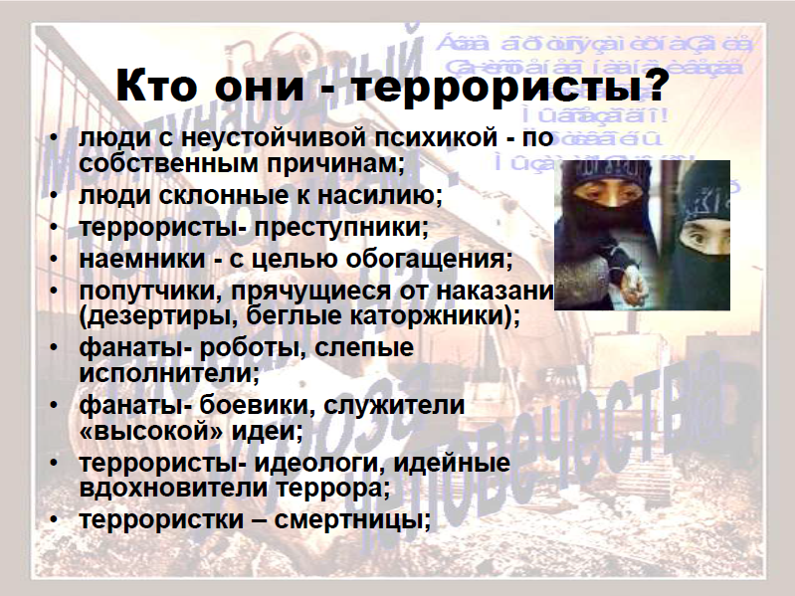


Slide 9
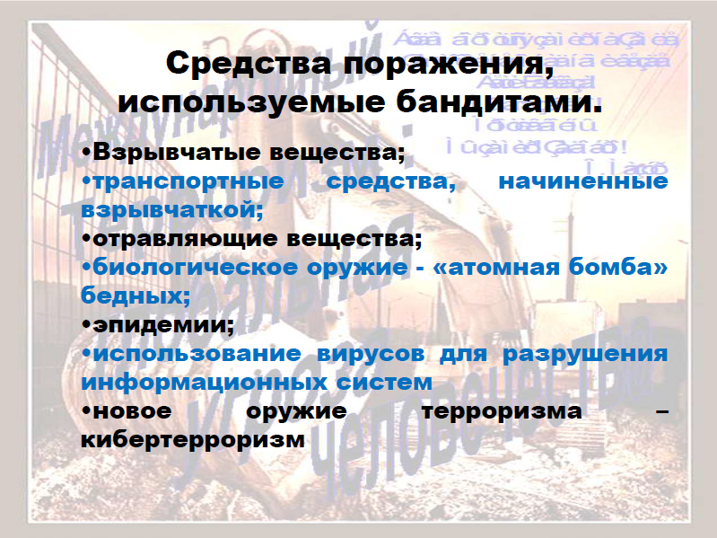

Slide 10
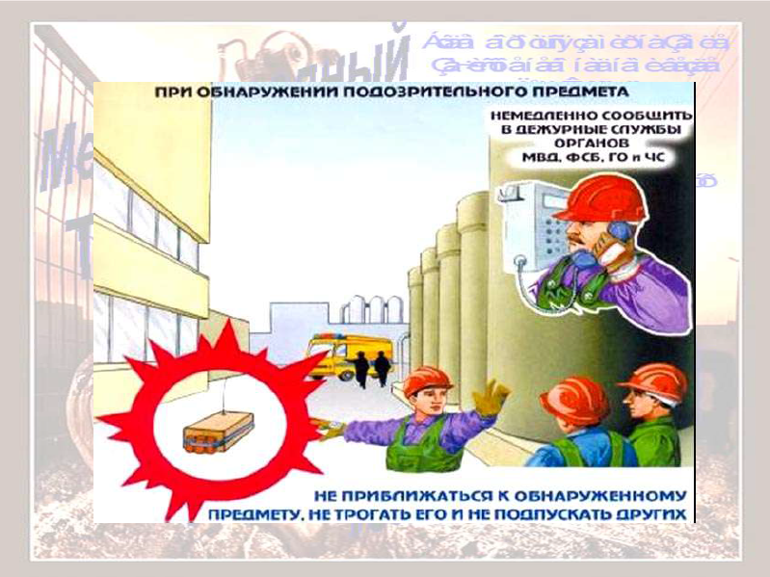

Slide 11
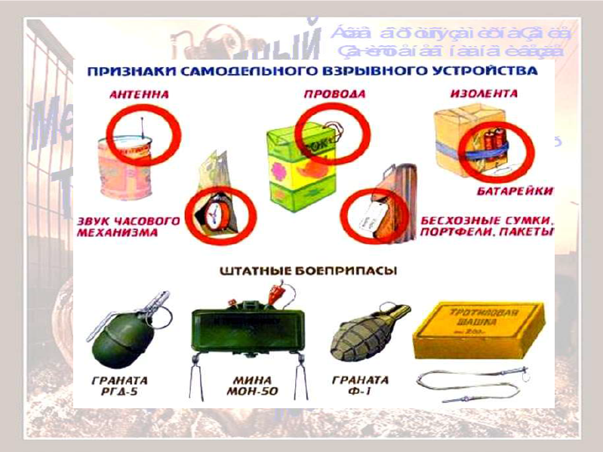

Slide 12
Меры давления на заложника
ограничивают подвижность, зрение, слух;
плохо кормят, мучают голодом и жаждой, лишают сигарет;
создают невыносимые условия пребывания.

Slide 13
Правила поведения в случае угрозы террористического акта.
Помните – ваша цель остаться в живых.
Не трогайте, не вскрывайте, не передвигайте обнаруженные подозрительные предметы, т. к. это может привести к взрыву.
Сообщайте взрослым или в полицию.
Если же вы всё-таки оказались заложником, не допускайте действий, которые могут спровоцировать террористов к применению насилия или оружия.

Slide 14
.
Теракты,
которые
потрясли мир

Slide 15
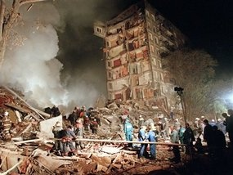
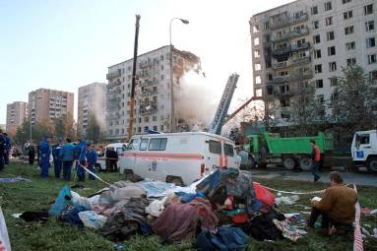
08.09.1999 г. Москва, взрыв жилого дома на улице Гурьянова. Погибли 94, ранено 164 человека.
13.09.1999 г. Москва, взрыв жилого дома на Каширском шоссе. Погибли 124, ранены 9 человек.

Slide 16
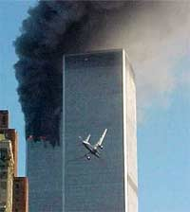
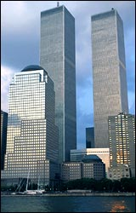
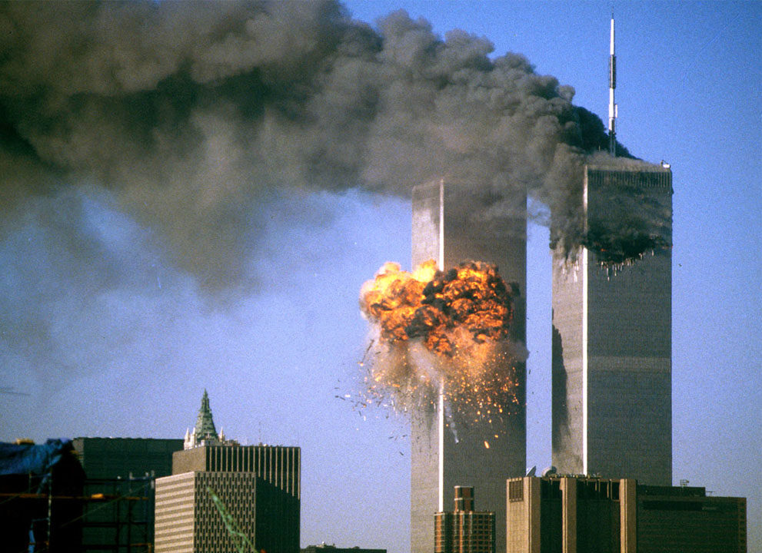
Теракт 11 сентября 2001 года в США
Террористическая атака на США 11 сентября 2001 года является беспрецедентной по числу жертв. 19 террористов движения "Аль-Каида" одновременно захватили четыре пассажирских самолета. Два из них врезались в башни Всемирного торгового центра в США (и обрушили их), один был направлен в здание Пентагона недалеко от Вашингтона и еще один, в результате борьбы экипажа и пассажиров с террористами, потерял управление и упал около города Шенксвилл в штате Пенсильвания. В итоге погибло 2998 человек, тела 25 из которых никогда не были найдены.

Slide 17
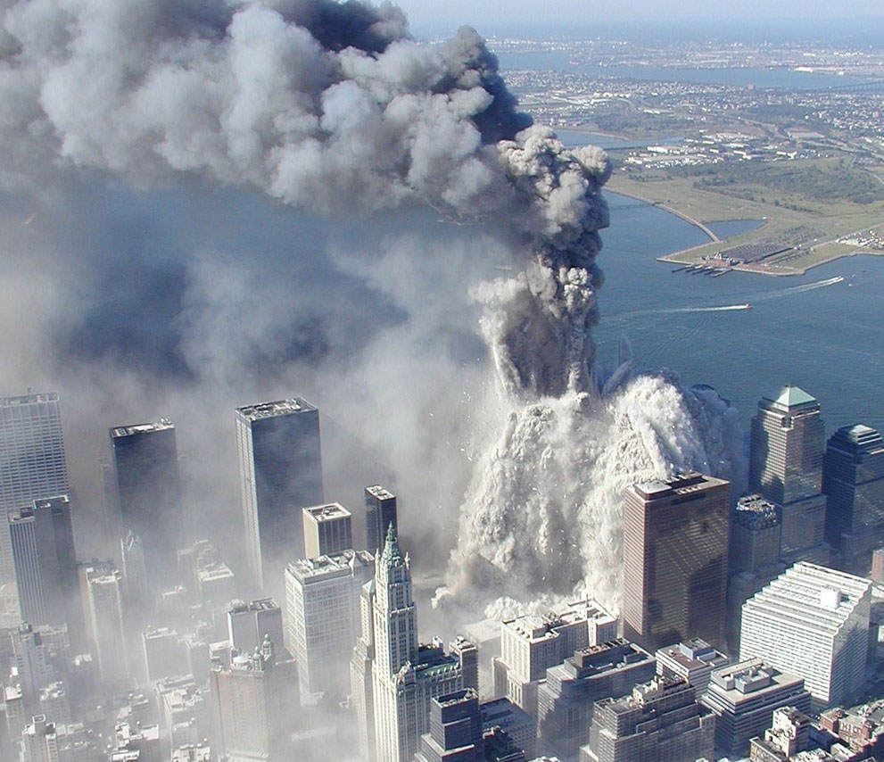
Теракт 11 сентября 2001 года в США

Slide 18
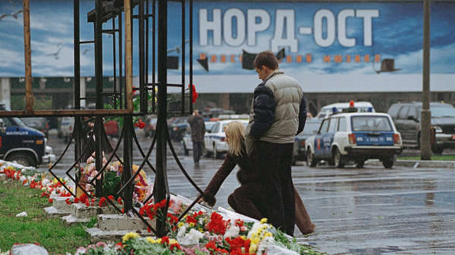
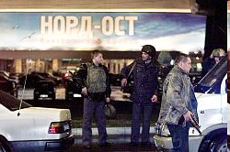
«Норд-Ост»: теракт на Дубровке-2002 год
Вечером 23 октября 2002 года во время мюзикла "Норд-Ост" в Театральном центре на Дубровке в здание ворвалась группа вооруженных чеченских боевиков. Быстро нейтрализовав практически безоружную охрану, террористы взяли в заложники всех, кто находился в здании — более 900 человек. В течение более чем двух суток с террористами пытались вести переговоры, а рано утром 26 октября начался штурм здания. В результате спецоперации погибло 130 человек, в том числе 10 детей (по другим данным — 174 человека).

Slide 19
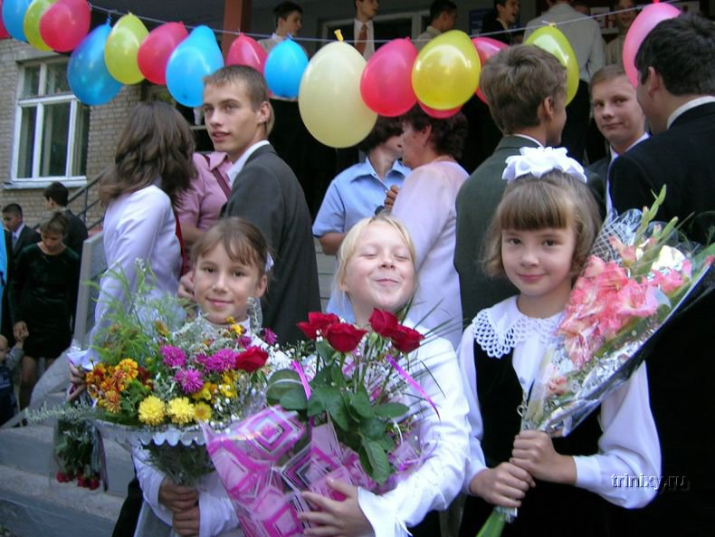
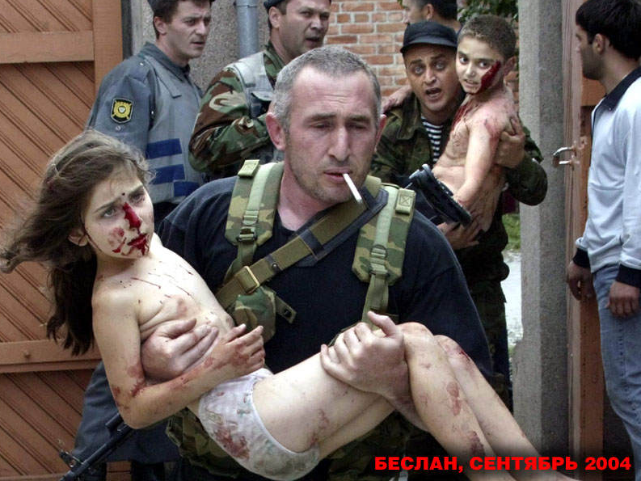
Захват заложников в Беслане-
1 сентября 2004 год
В День знаний 1 сентября 2004 года группа чеченских боевиков осуществила захват школы №1 города Беслан, Россия. В результате в заложниках оказалось свыше 1000 человек, большую часть которых составляли дети. Переговоры с террористами закончились ничем. Официальная версия гласит, что в 13 часов дня 3 сентября, после двух самопроизвольных взрывов в актовом зале школы началась паника, заложники начали убегать, террористы открыли по ним огонь из автоматического оружия. В результате руководство антитеррористической операции отдало команду на штурм комплекса зданий, даже несмотря на то, что у штурмовавших на этот час не было четкого плана действий. В результате погибло 335 человек, 186 из которых — дети в возрасте до 17 лет.

Slide 20
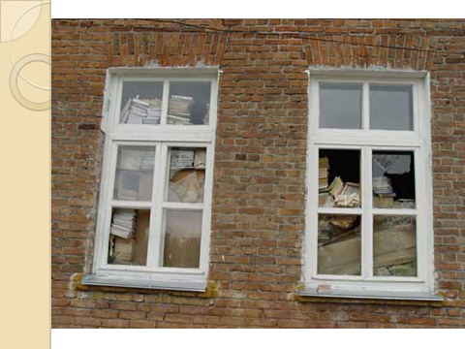
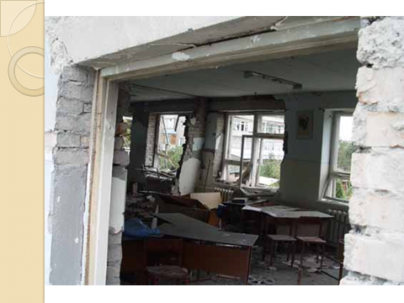
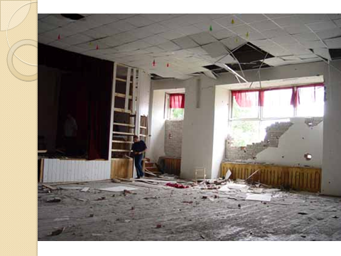

Slide 21
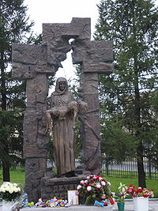
Памятник жертвам теракта в Беслане

Slide 22
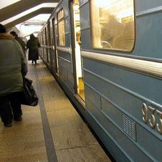

Взрывы в Московском метро 29 марта 2010 г. двумя террористками-смертницами дагестанского происхождения унесло жизни людей из нескольких стран: погибло 40 человек, ранено 88.

Slide 23
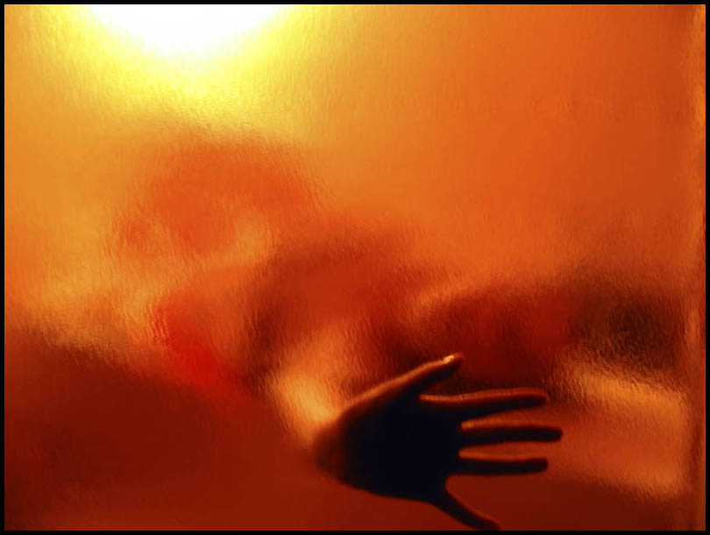
Мы - те, кого хотят запугать и заставить вести себя определённым образом. Будьте бдительны!
Будьте осторожны!

Slide 24
